Slide 1
Android 학습 보고
설진우 (Felix)
Ch3 & Ch4

Slide 2
사용자 인터페이스 (UI: User Interface)
UI 요소
UI 작성 절차
UI 작성 방법
Ch3
Notes:
ARMv8-A: ARM 최초로 64 bit를 지원하는 Architecture
64-bit ARM: ARM 기반의 64bit CPU
X86: 32bit Windows OS가 동작하는 CPU

Slide 3
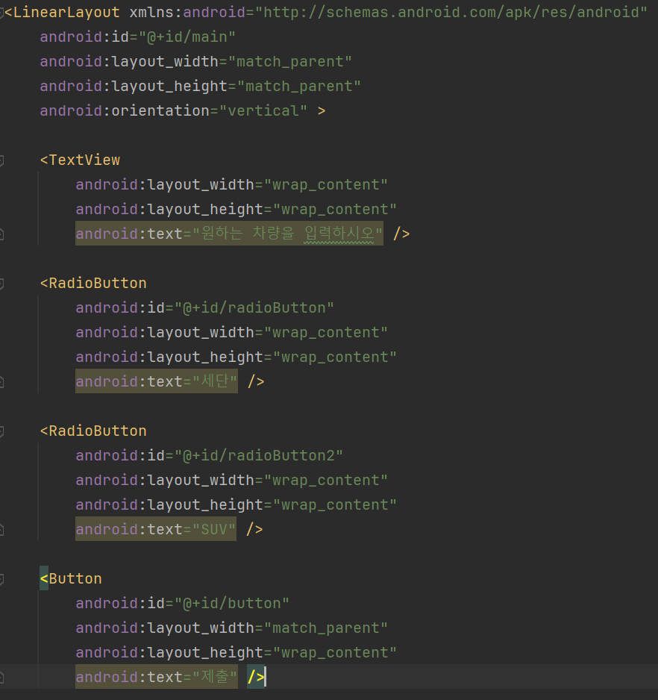
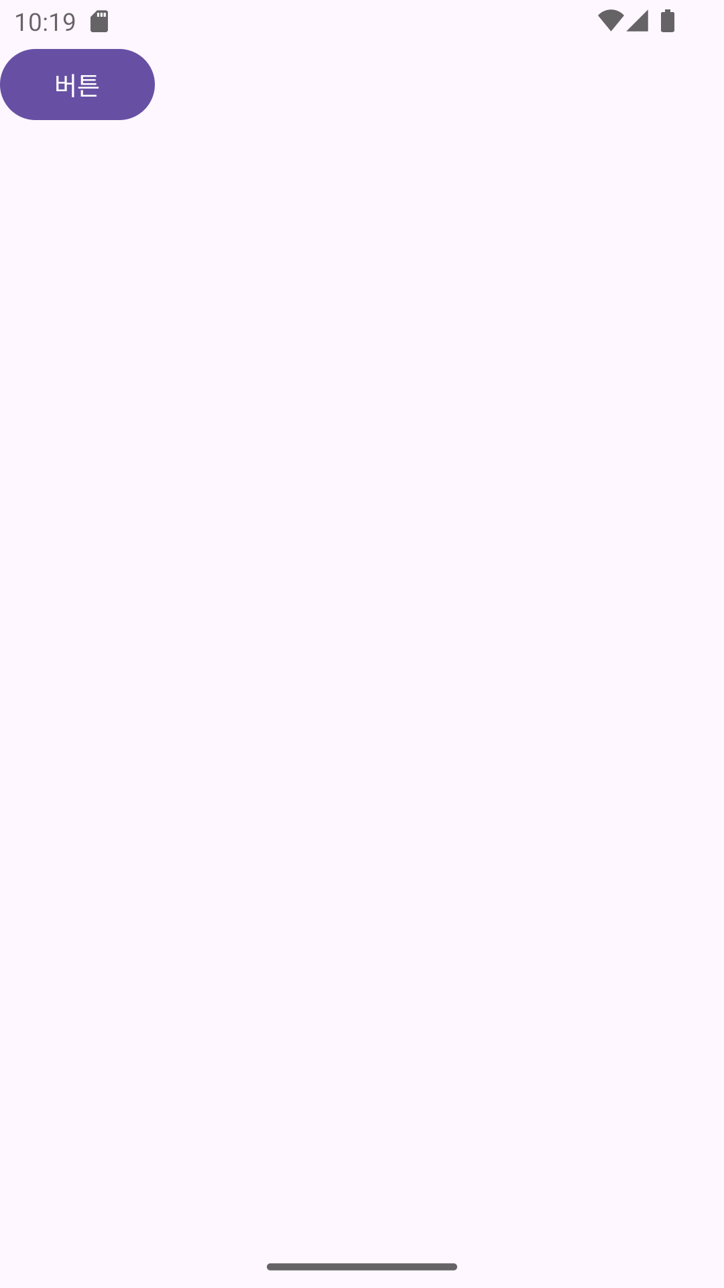
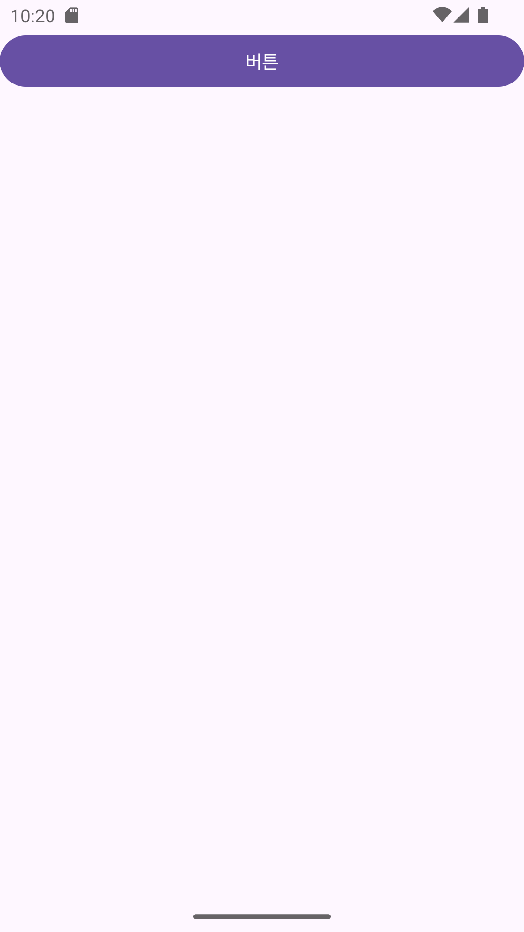
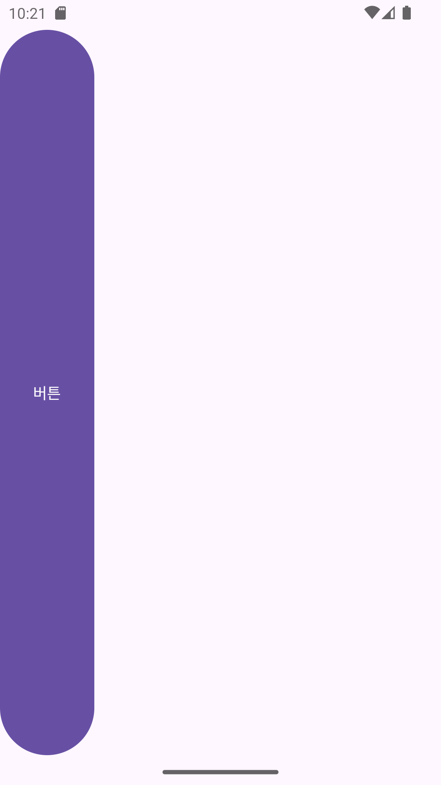
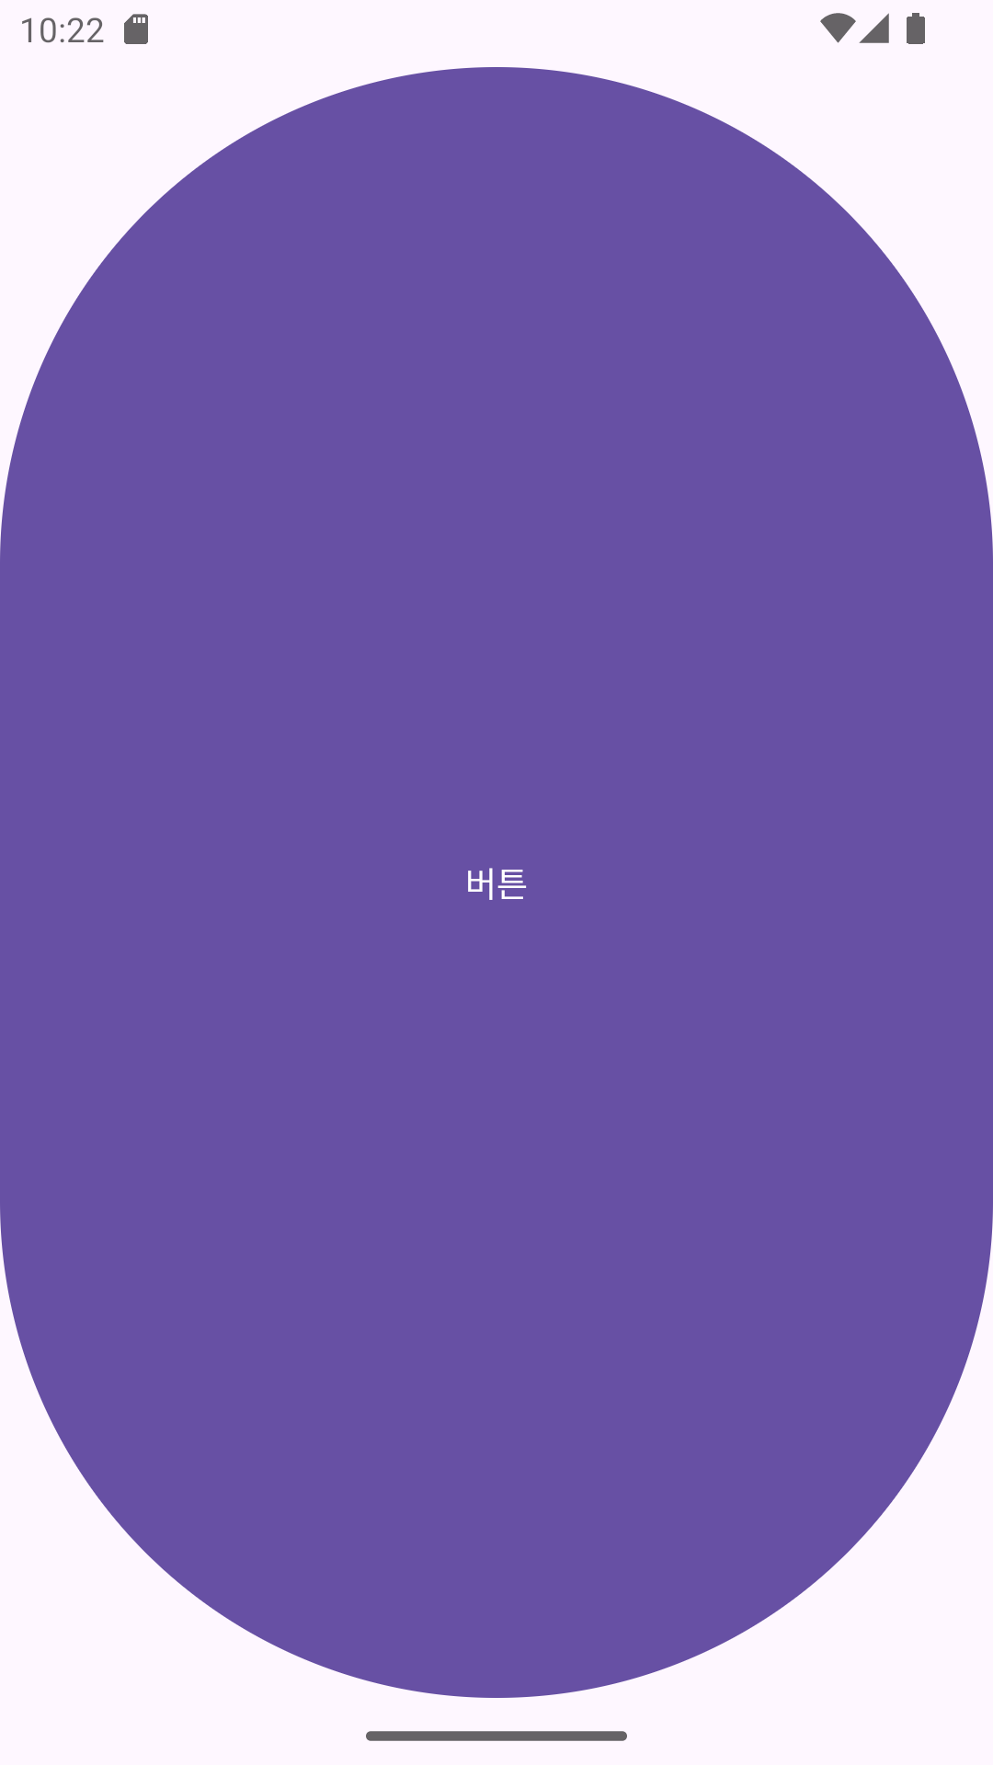
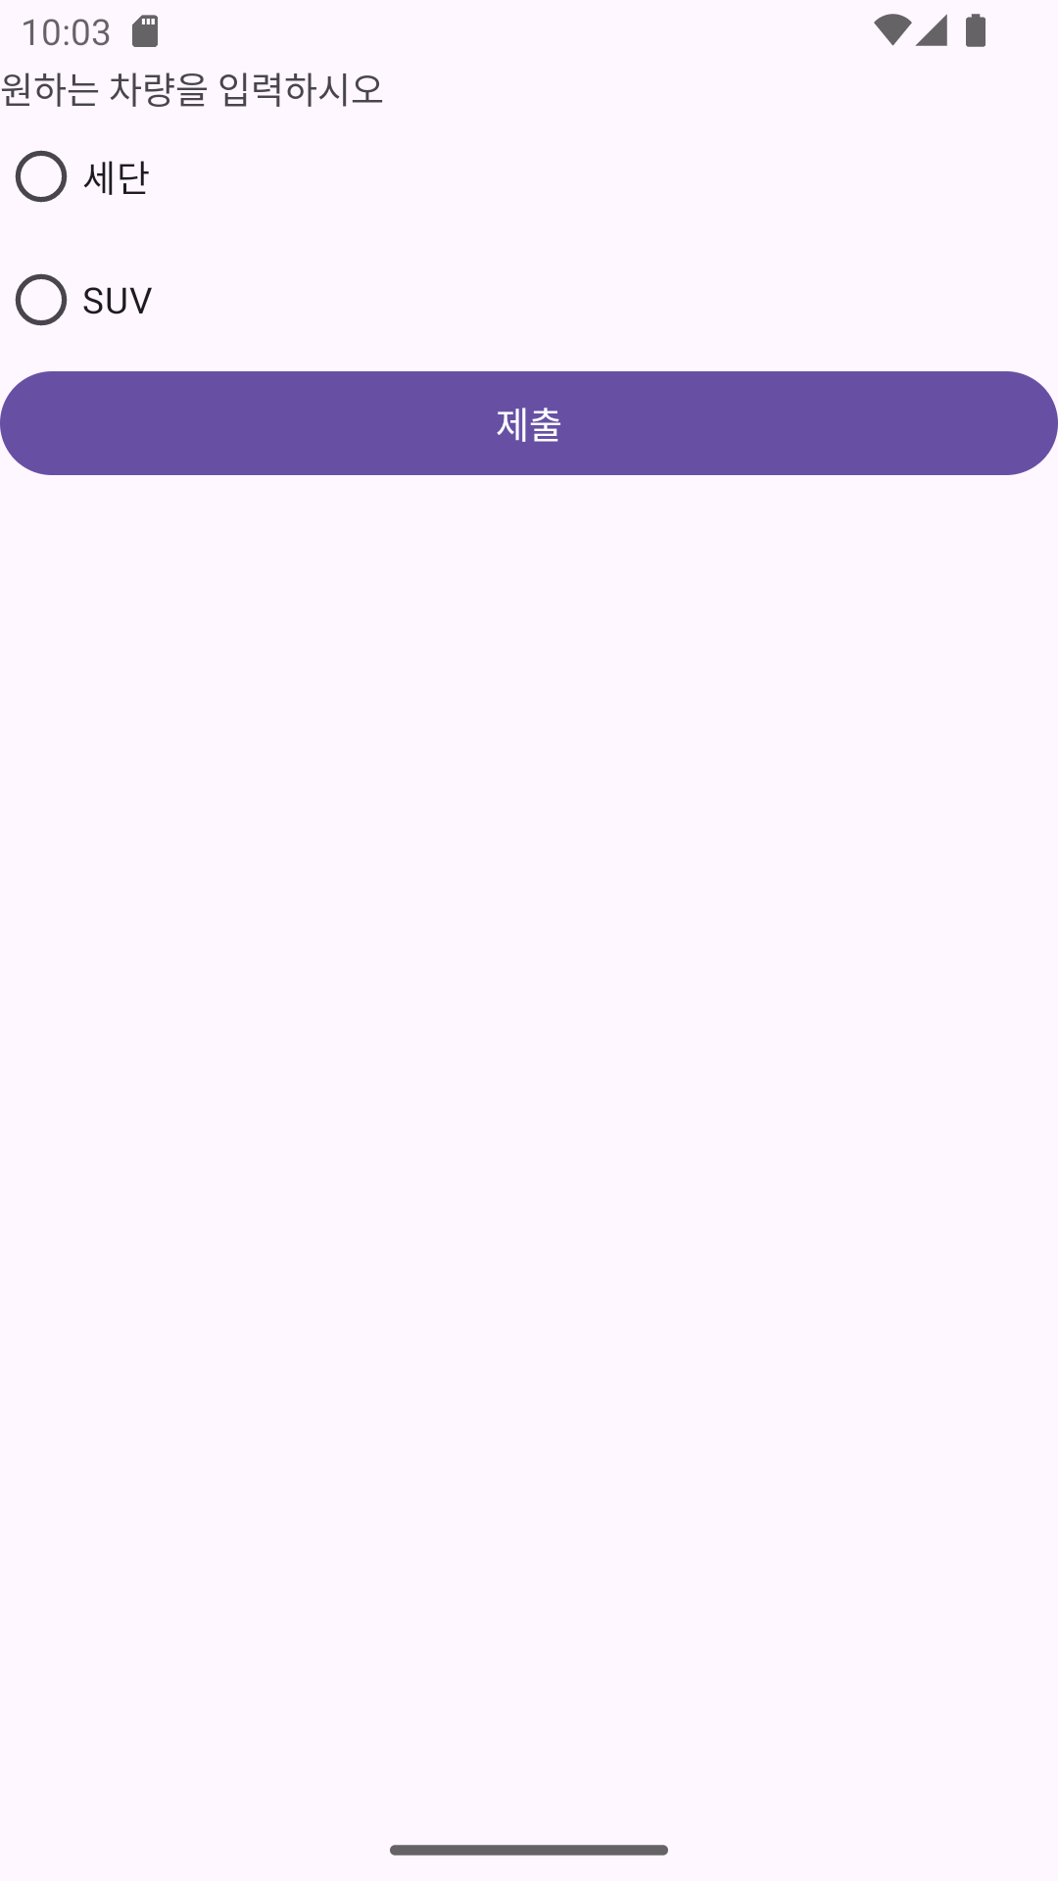
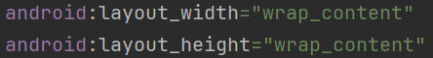
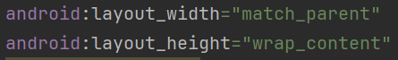
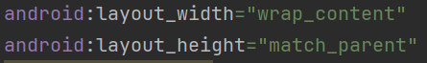
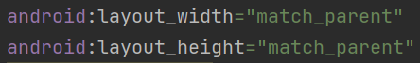
Widget의 속성
ID 속성
Java 코드에서 findViewById() method로 widget을 찾아서 어떤 작업을 하기 위해 ID 부여
Java 코드에서 id를 통해 View를 식별하고 조작할 수 있음 -> Java 코드에서 찾을 필요가 없는 Widget은 ID 불필요
“@+id/” : 새로운 ID를 생성하고 할당
“@id/” : 이미 존재하는 ID를 사용
위치 & 크기
Layout 객체에 의하여 결정 (XML 속성 앞에 layout_ 이 붙음)
match_parent (fill_parent) : 부모의 공간을 전부 차지
wrap_content : View가 나타내는 내용물의 크기에 맞춤 (내부 content를 보여줄 수 있는 크기)
단위: px, dp, sp, in, mm, pt (dp, pt, mm, in 단위는 장치의 종류에 관계없이 항상 동일한 크기로 표시)
px (pixels) : 화면의 실제 pixel 값
dp (density-independent pixels) : 화면의 밀도가 160dpi 화면에서 하나의 물리적인 pixel
-> 160dp는 화면의 밀도와 무관하게 항상 1인치
sp (scale-independent pixels) : font 크기 지정에 사용
pt (points) : 1/72 인치
mm (millimeters) : 밀리미터
In (inches) : 인치
Ch3
Notes:
Pixel은 권장되는 단위 아님 -> 장치마다 화면의 밀도가 다르기 때문

Slide 4
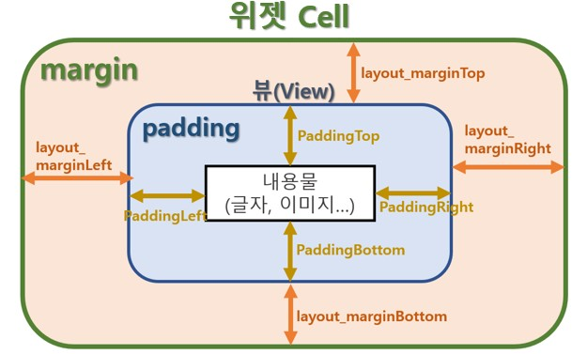
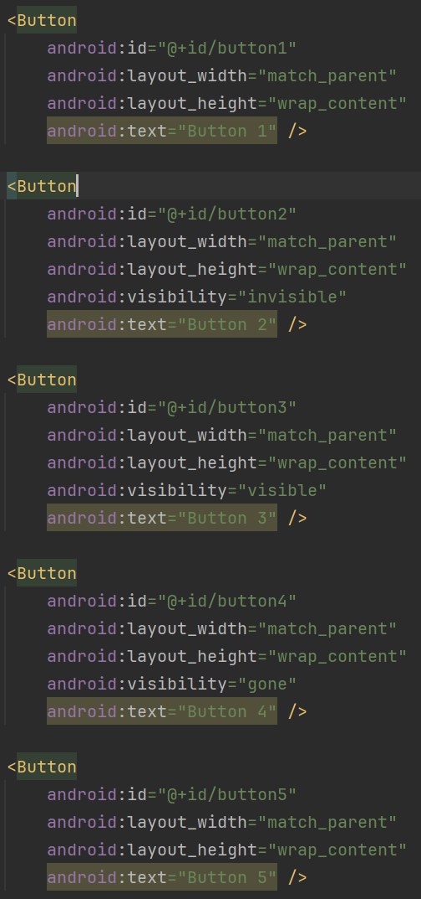
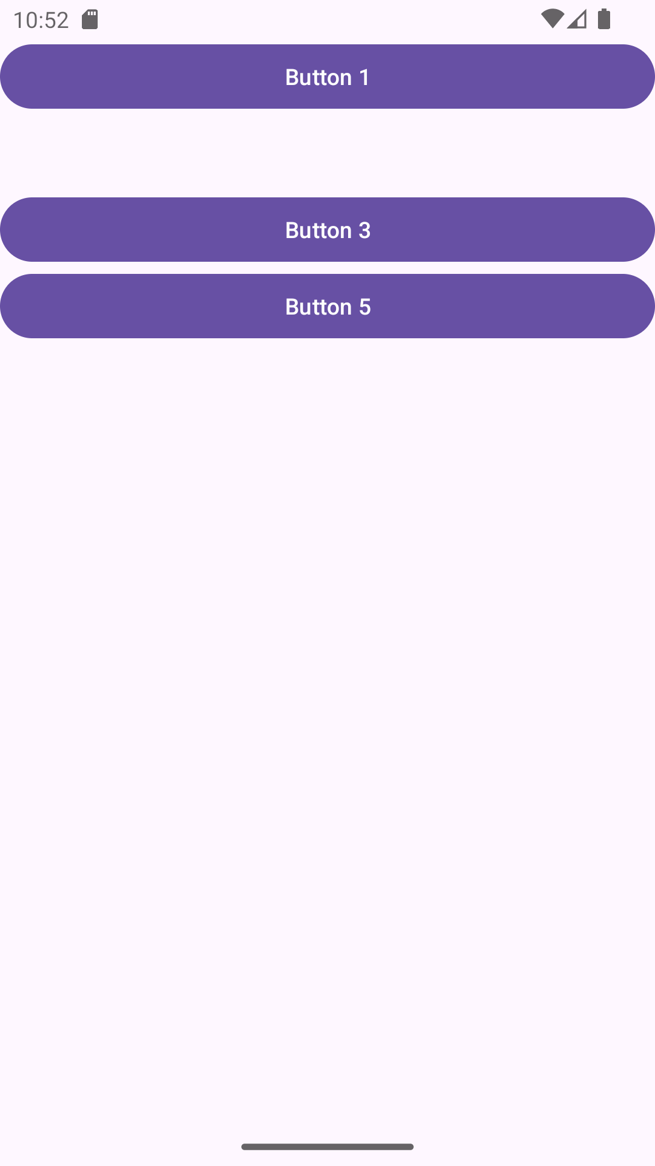
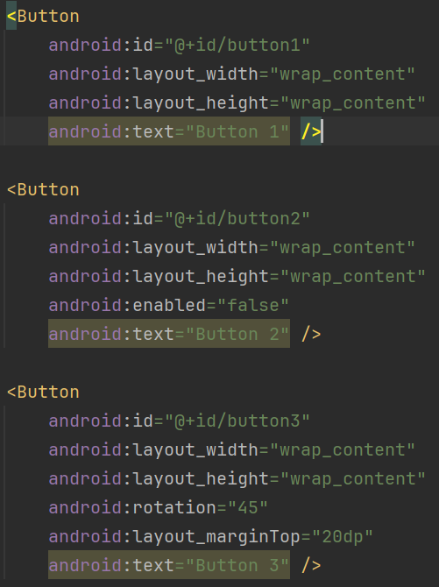
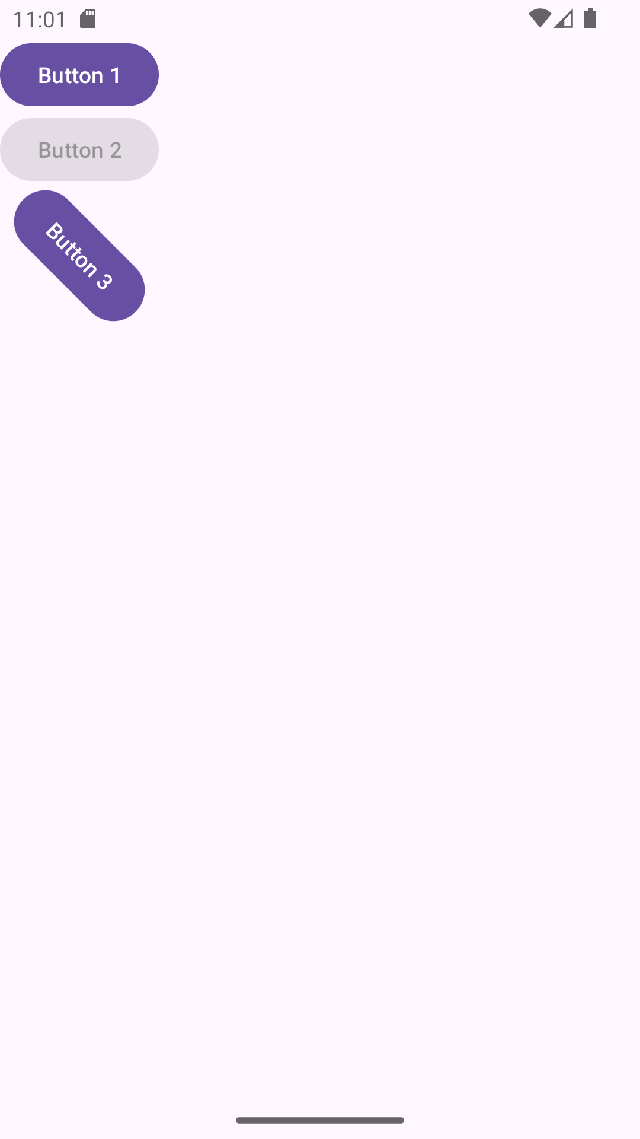
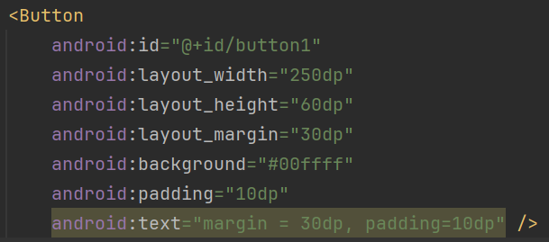
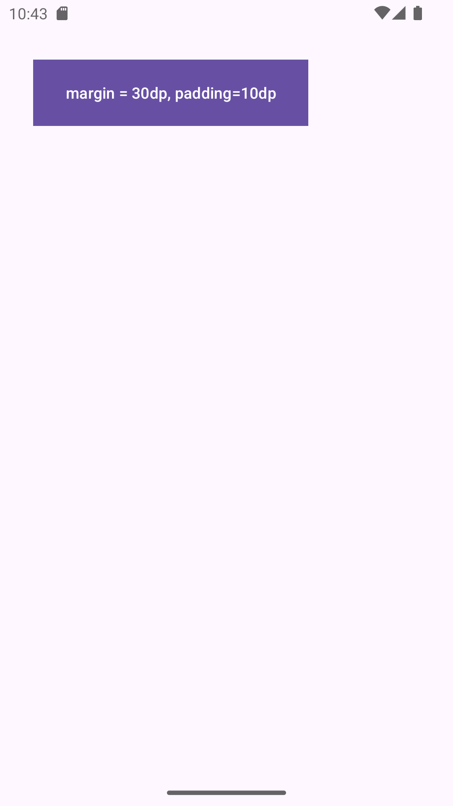
Widget의 속성
Margin & Padding
Margin : Layout과 Widget 간의 간격
Padding : Widget의 경계선과 content와의 간격
Visibility
Visible : 화면에 표시 (default value)
invisible : 표시되지 않음. 그러나 배치에서 공간을 차지
gone : 완전히 숨김
Enable & Rotation
enabled 으로 제어 (default = true)
rotation 값으로 widget 회전 (clockwise)
공간은 차지하나 보이지 않음
공간도 같이 숨겨짐
Ch3
Notes:
Pixel은 권장되는 단위 아님 -> 장치마다 화면의 밀도가 다르기 때문

Slide 5
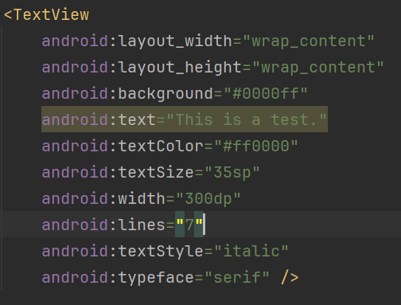
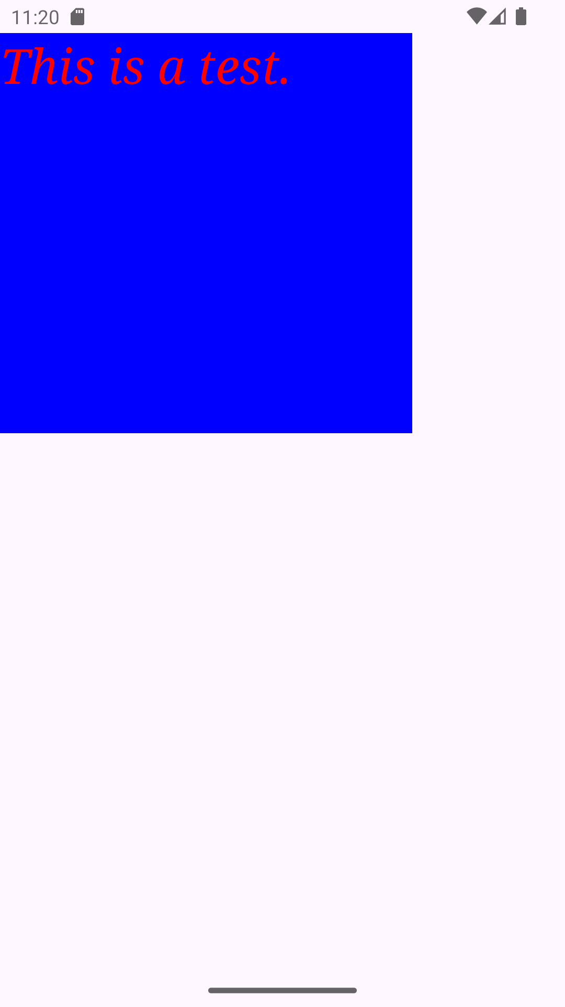
텍스트 뷰 (TextView)
Label이라고도 불리며, 화면에 간단한 텍스트를 출력하는 Widget
편집이 불가능
주로 설명이나 제목 등에 많이 사용
대표적인 속성들
XML 속성 | 설정 method | 설명
text | setText(CharSequence) | 표시할 text
textColor | setTextColor(ColorStateList) | Text 색상
textSize | setTextSize(float) | Text 크기
textStyle | setTextStyle(TextStyle) | Text 스타일 (bold, italic, bolditalic)
Typeface | setTypeface(Typeface) | Text 폰트 (normal, sans, serif, monosapce)
Width | setWidth(int) | TextView의 길이 (pixel 단위)
height | setHeight(int) | TextView의 높이 (pixel 단위)
lines | setLines(int) | TextView의 높이 (줄 수로 조절)
Ch3
Notes:
Pixel은 권장되는 단위 아님 -> 장치마다 화면의 밀도가 다르기 때문

Slide 6
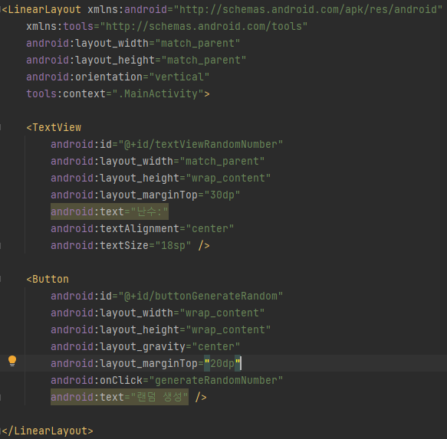
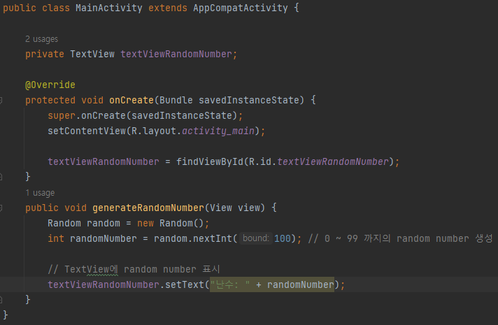
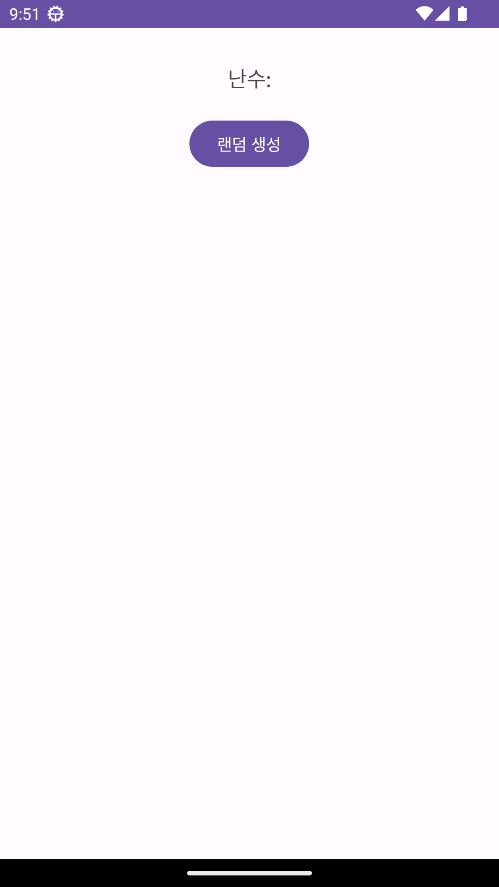

버튼 (Button)
TextView class를 상속받음 -> TextView의 모든 속성 사용 가능
Event 처리하기 (XML)
public이어야 한다
Void 반환형을 가져야 한다
View를 method의 인수로 가져야 한다. 클릭된 View 객체가 전달된다.
Ch3
Notes:
Pixel은 권장되는 단위 아님 -> 장치마다 화면의 밀도가 다르기 때문

Slide 7
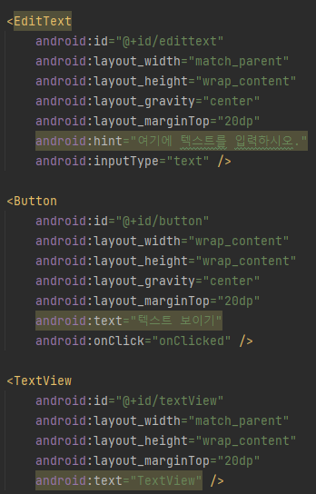
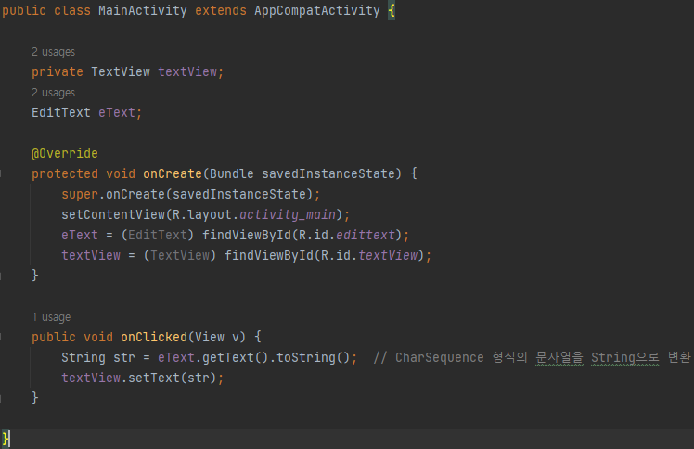
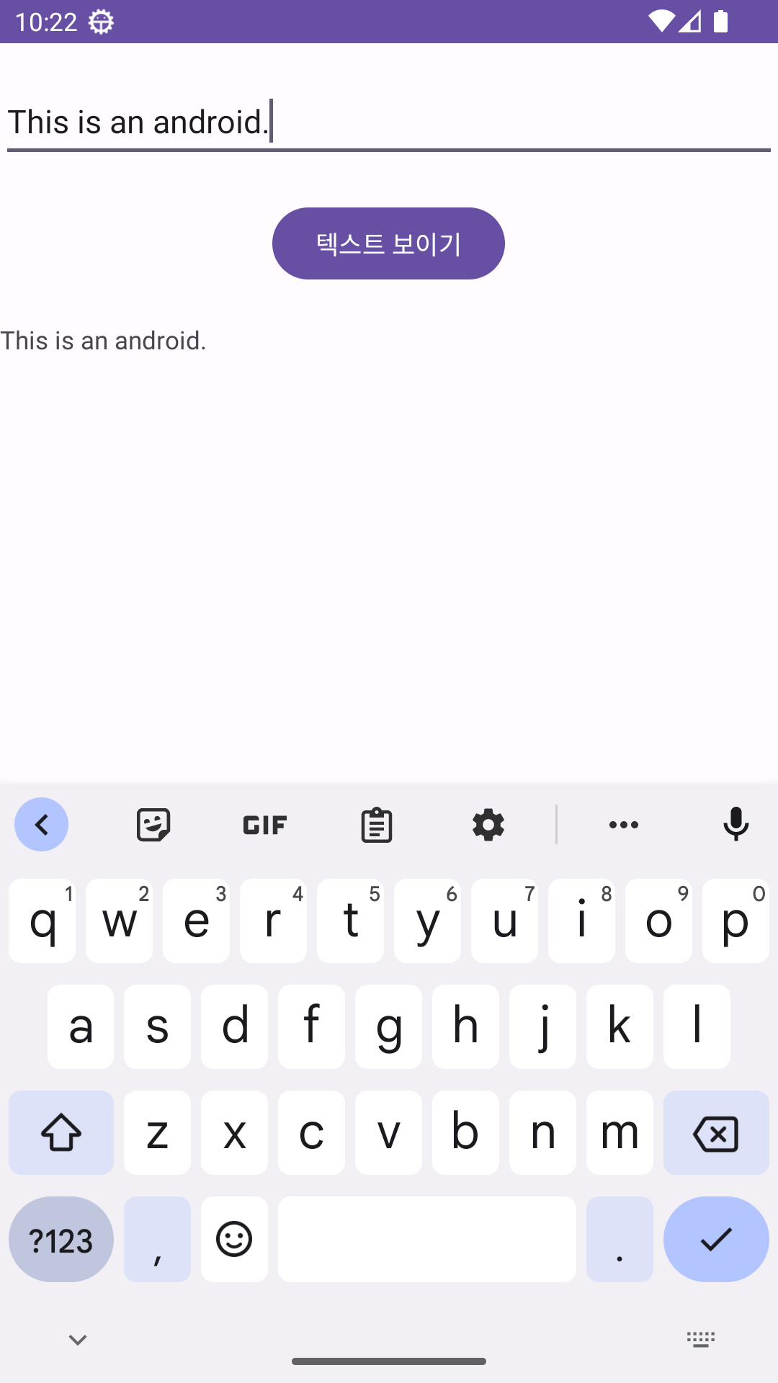
에디트 텍스트 (EditText)
입력이 가능한 text field라고 불리며 TextView class를 상속 받음
getText( )로 입력한 text 읽기
setText( )로 text 쓰기
대표적인 속성들
XML 속성 | 설명
autoText | 자동 타이핑 오류 교정
drawableBottom | Text 아래에 표시되는 이미지 resource
drawableRight | Text 오른쪽에 표시되는 이미지 resource
Editable | 편집 가능
Text | 표시되는 text
singleLine | True이면 한 줄만 받음
inputType | 입력의 종류
hint | 입력 field에 표시되는 hint 메시지
Ch3
Notes:
Pixel은 권장되는 단위 아님 -> 장치마다 화면의 밀도가 다르기 때문

Slide 8
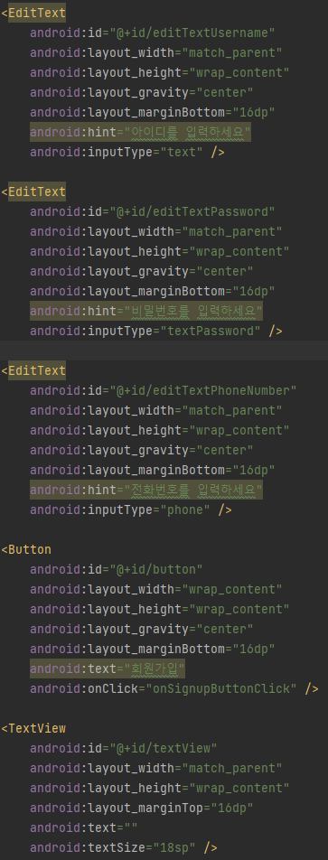
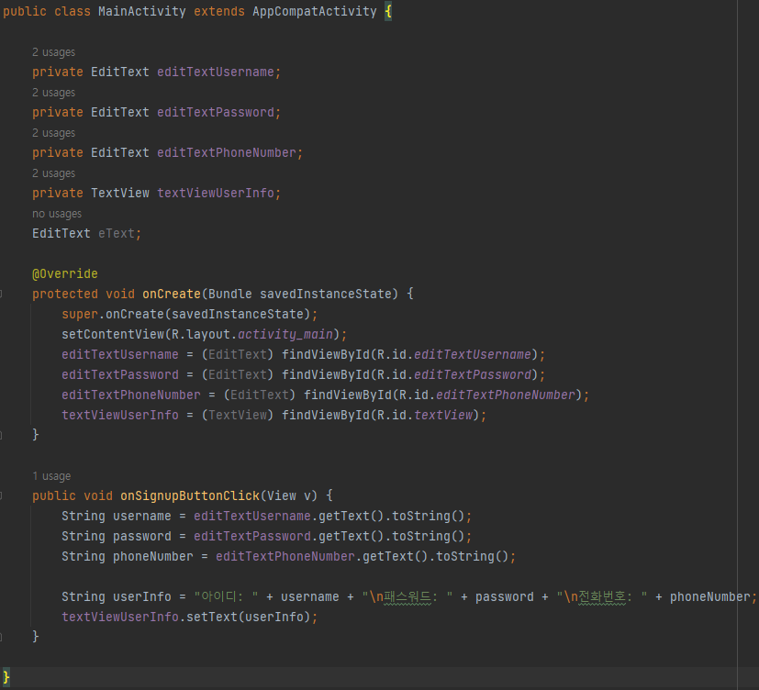
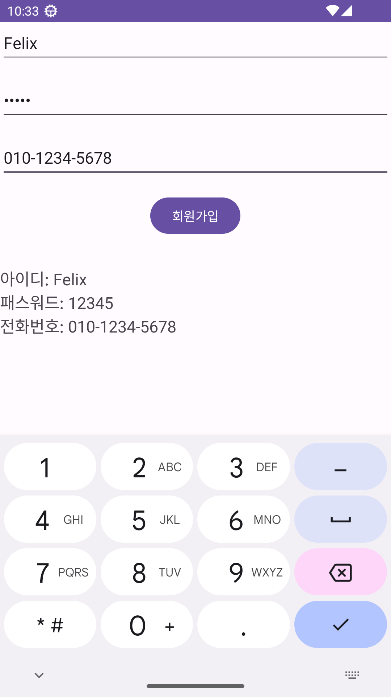
에디트 텍스트 (EditText)
대표적인 속성들
Ch3
Notes:
Pixel은 권장되는 단위 아님 -> 장치마다 화면의 밀도가 다르기 때문

Slide 9
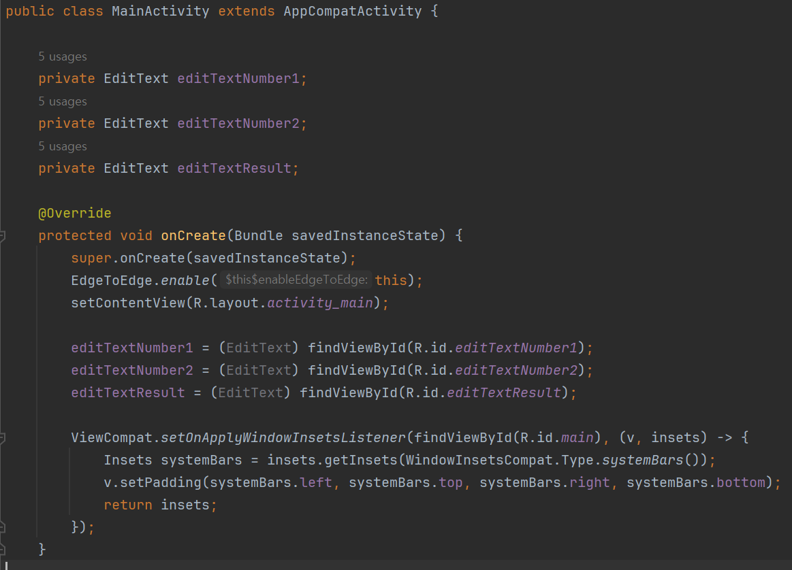
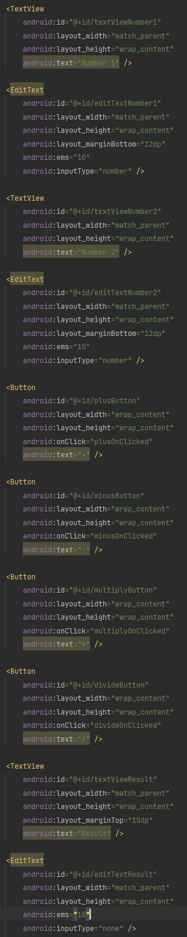
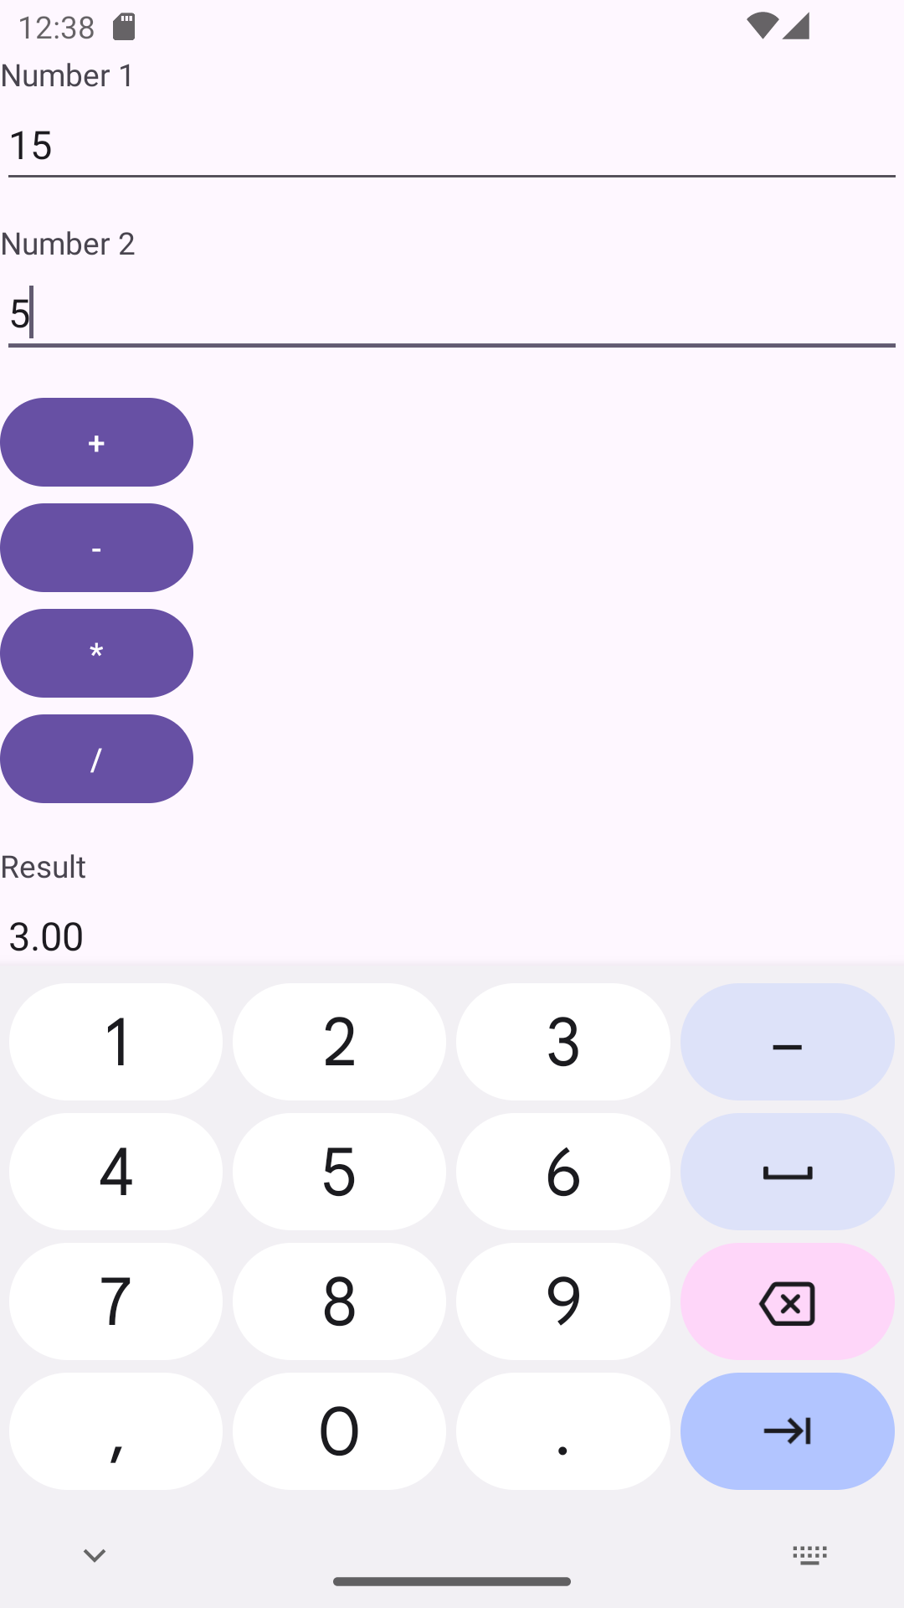
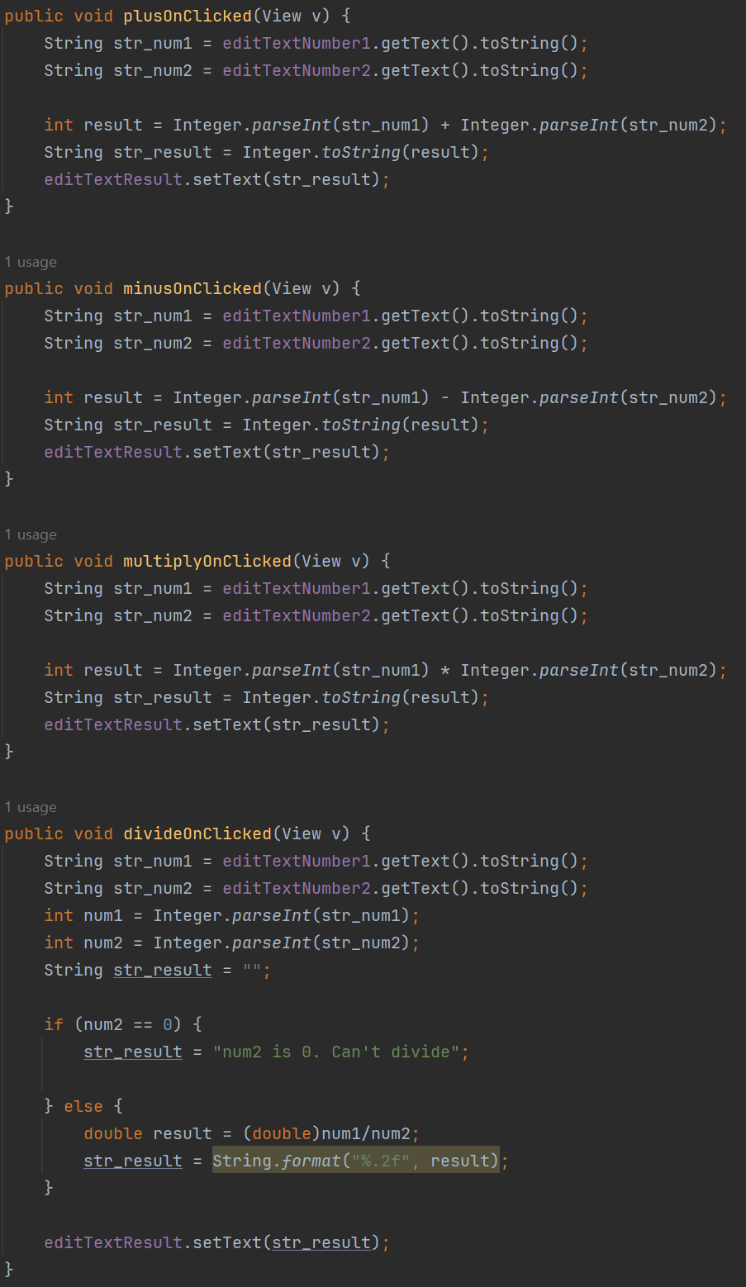
Example App (Calculator)
Ch3

Slide 10
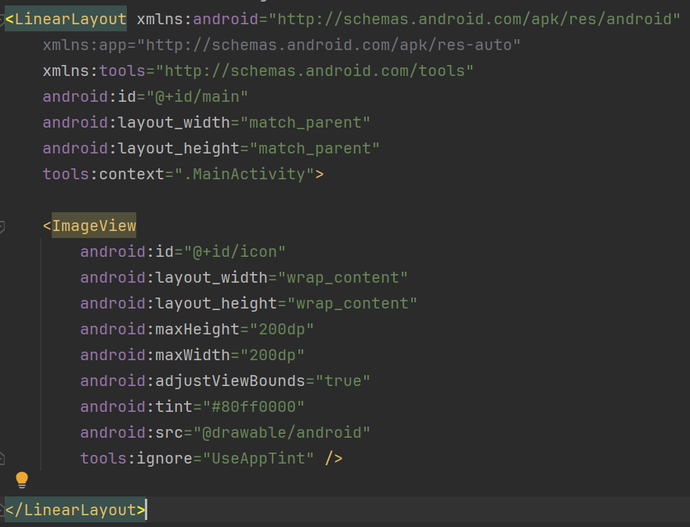
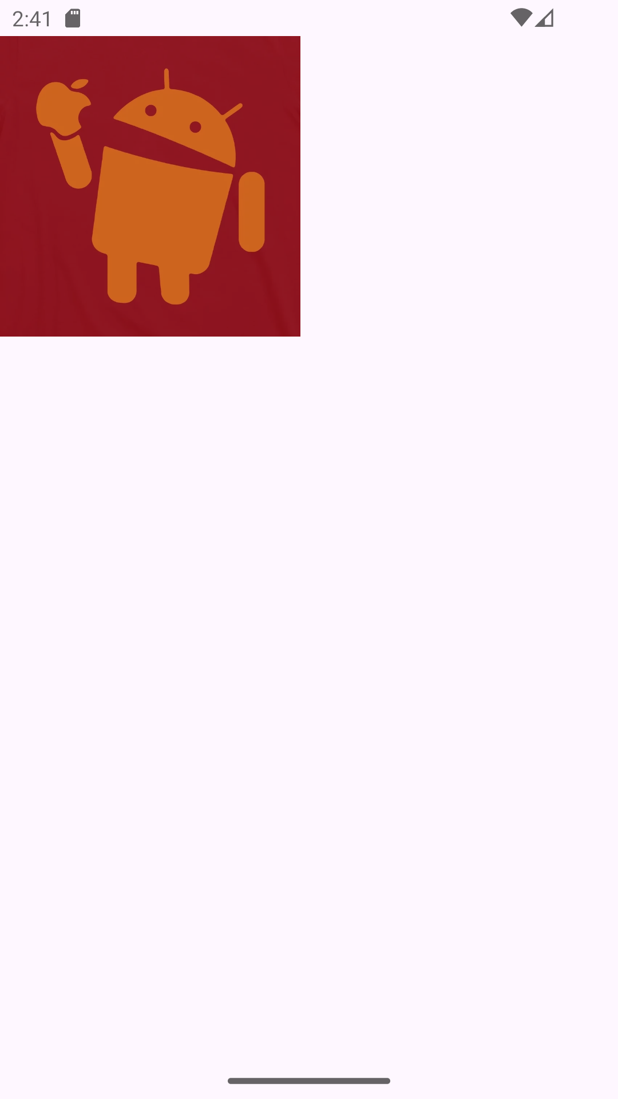
이미지 뷰(ImageView)
Icon과 같은 이미지들을 간단히 표시할 때 사용
XML에서 image 사용 방법 1) 원하는 이미지를 /res/drawable 폴더에 추가 2) XML의 ImageView widget에 android:src 속성으로 이미지 지정
대표적인 속성들
XML 속성 (android 생략) | 설정 method | 설명
adjustViewBounds | setAdjustViewBounds(Boolean) | Drawable의 종횡비를 유지하여 ImageView의 너비, 높이 조정
cropToPadding |  | True이면 padding 안에 맞춰 이미지 자름
maxHeight | setMaxHeight(int) | ImageView의 최대 높이
maxWidth | setMaxWidth(int) | ImageView의 최대 너비
scaleType | setScaleType(ImageView.ScaleType) | 이미지의 비율, 크기 조정
Src | setImageResource(int) | 이미지 소스
tint | setColorFilter(int, PorterDuff.Mode) | 이미지 배경 색상
Ch3
Notes:
Pixel은 권장되는 단위 아님 -> 장치마다 화면의 밀도가 다르기 때문

Slide 11
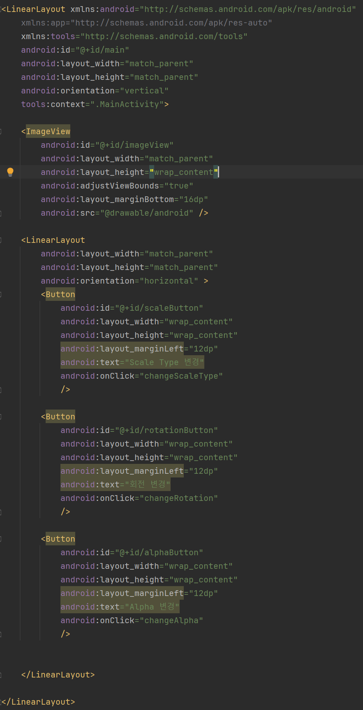
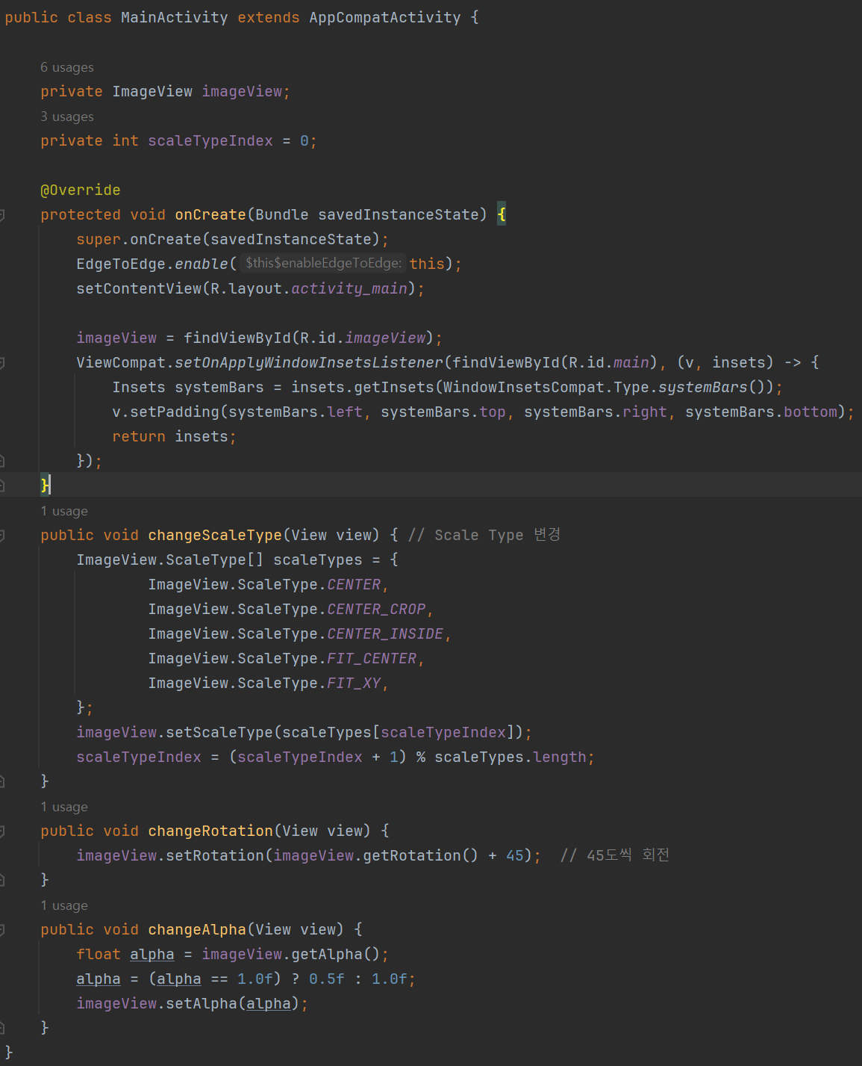
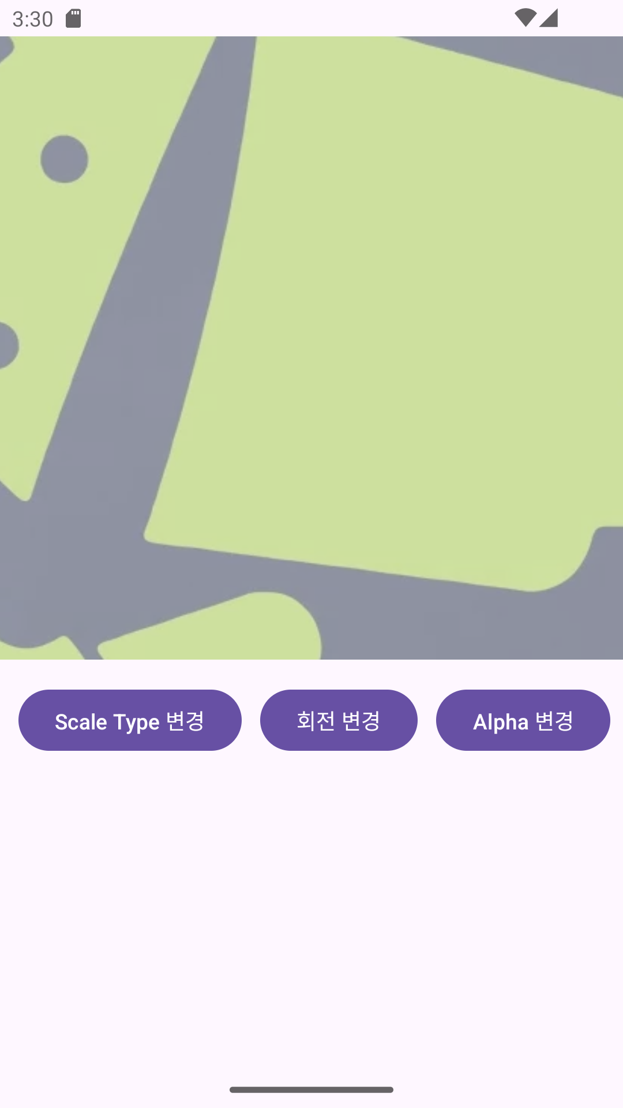
이미지 뷰(ImageView)
Ch3
Notes:
Pixel은 권장되는 단위 아님 -> 장치마다 화면의 밀도가 다르기 때문

Slide 12
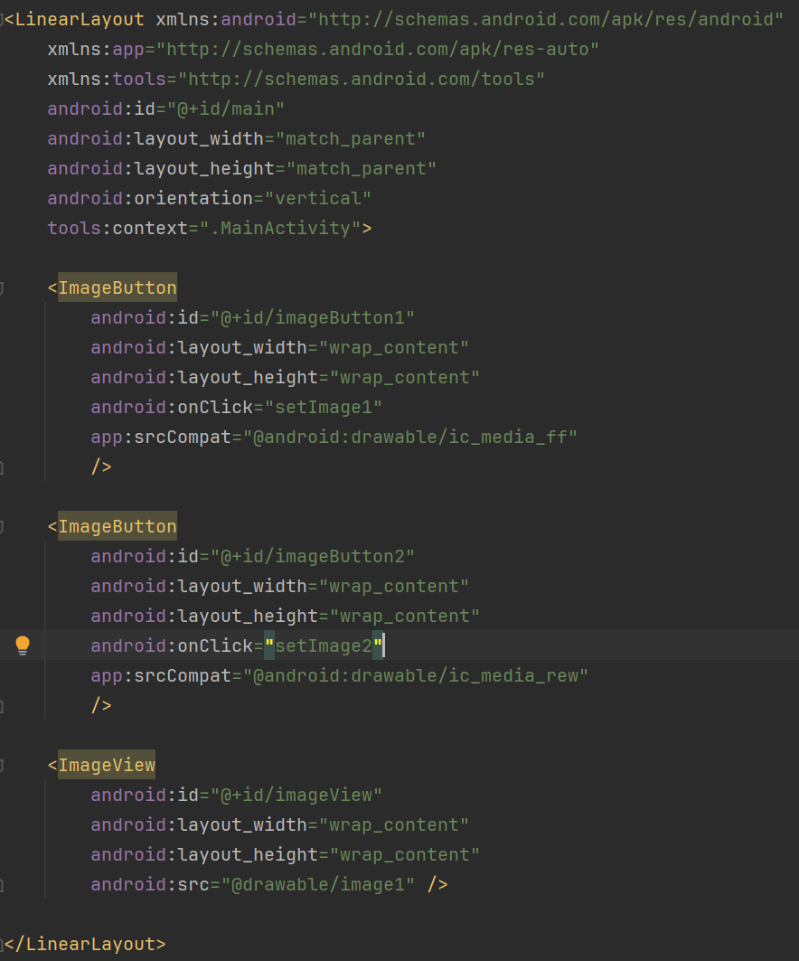
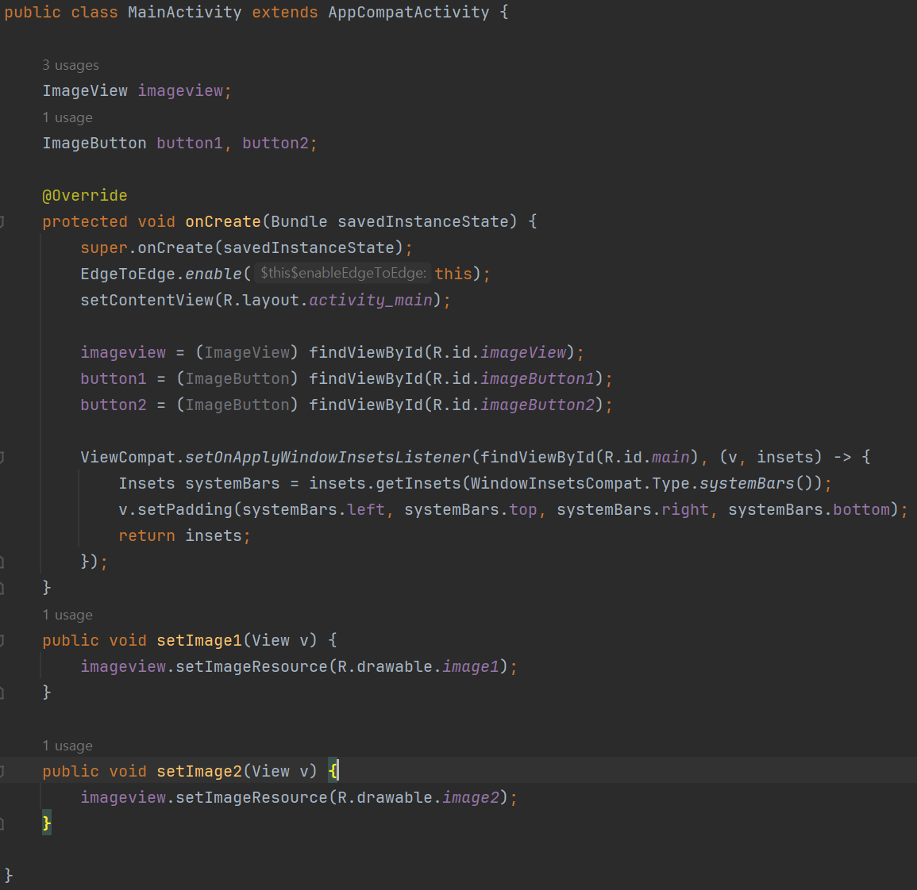
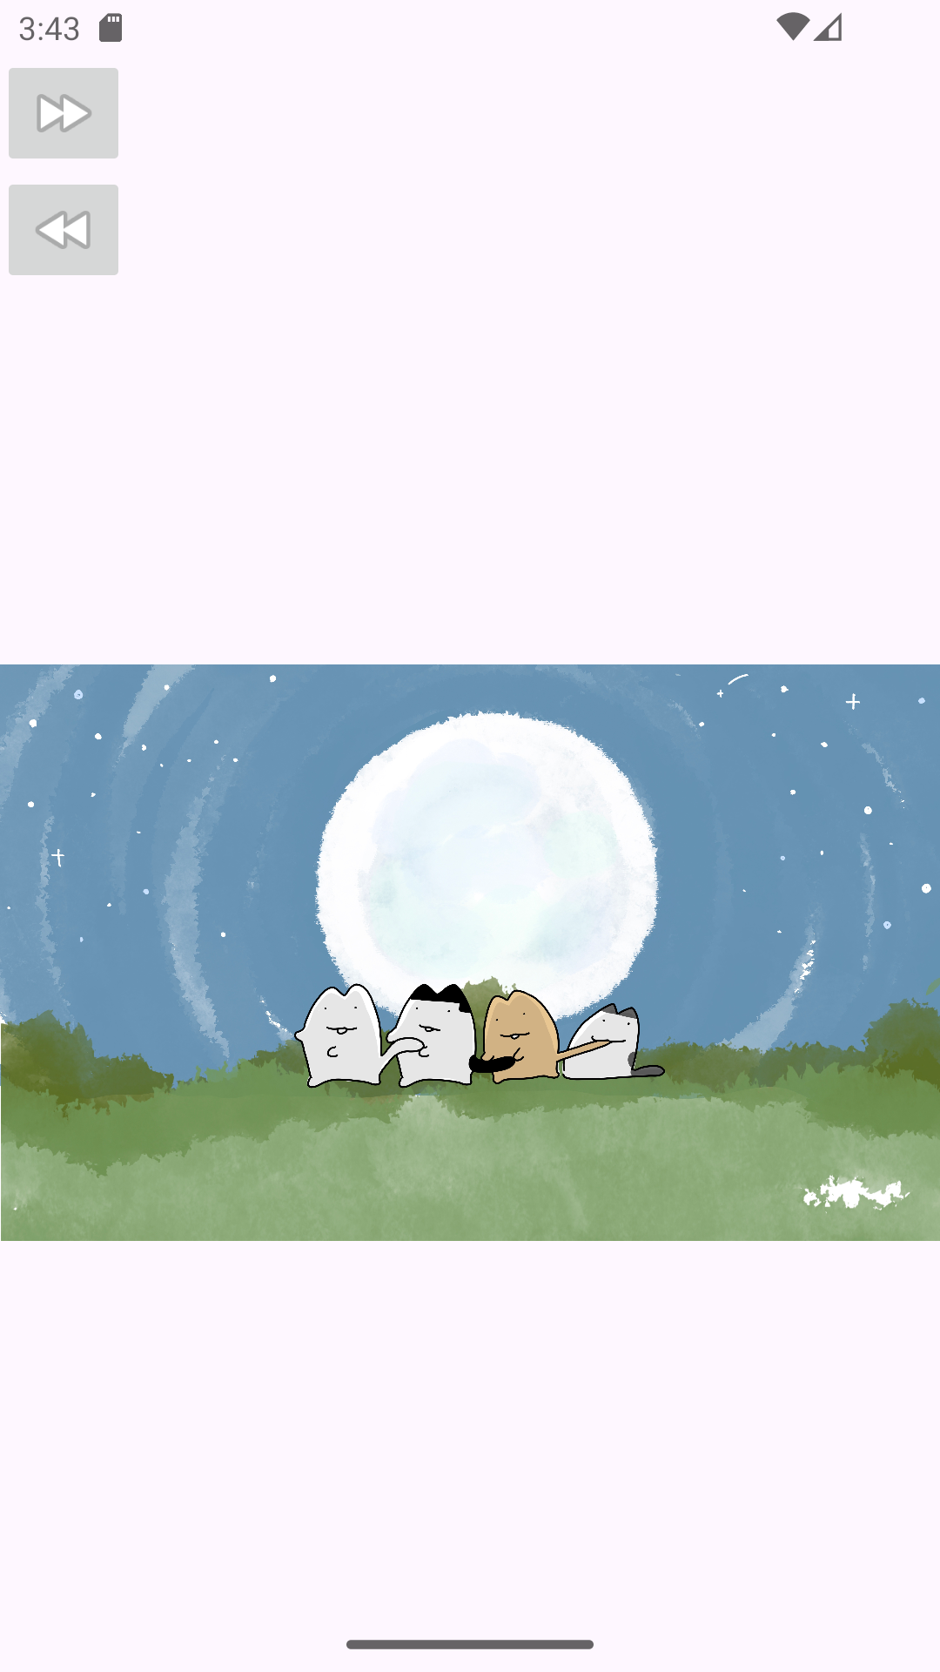
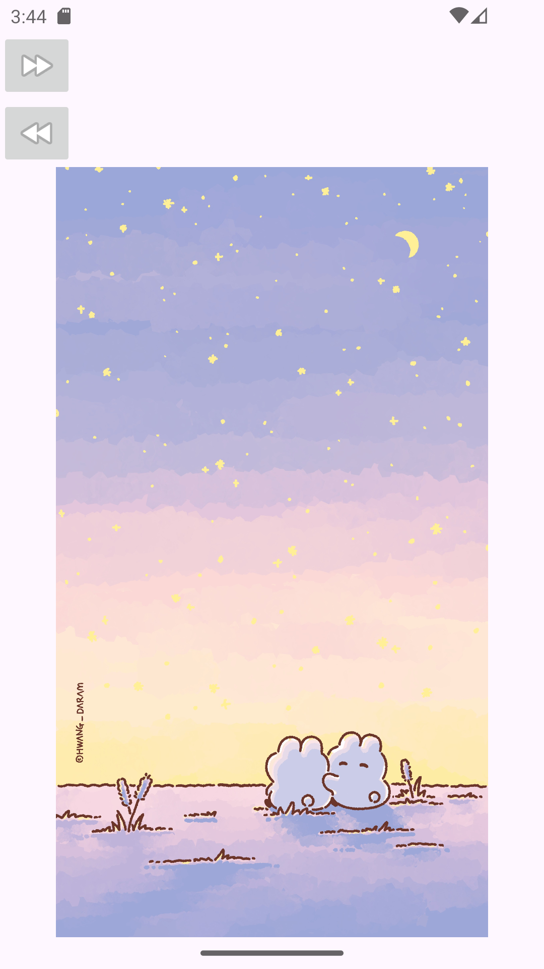
이미지 버튼(ImageButton)
Ch3
Notes:
Pixel은 권장되는 단위 아님 -> 장치마다 화면의 밀도가 다르기 때문

Slide 13
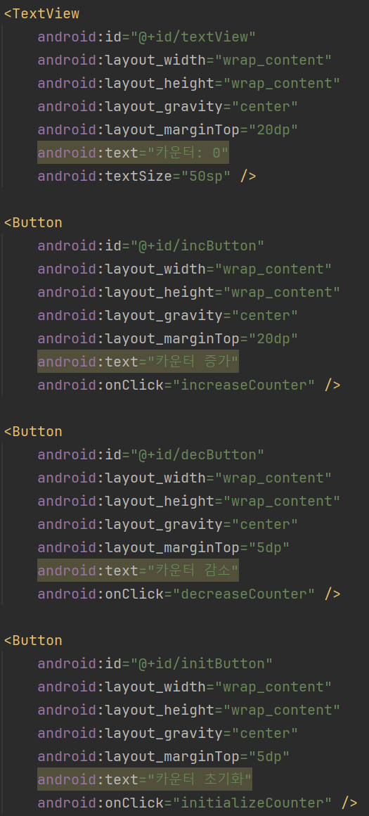
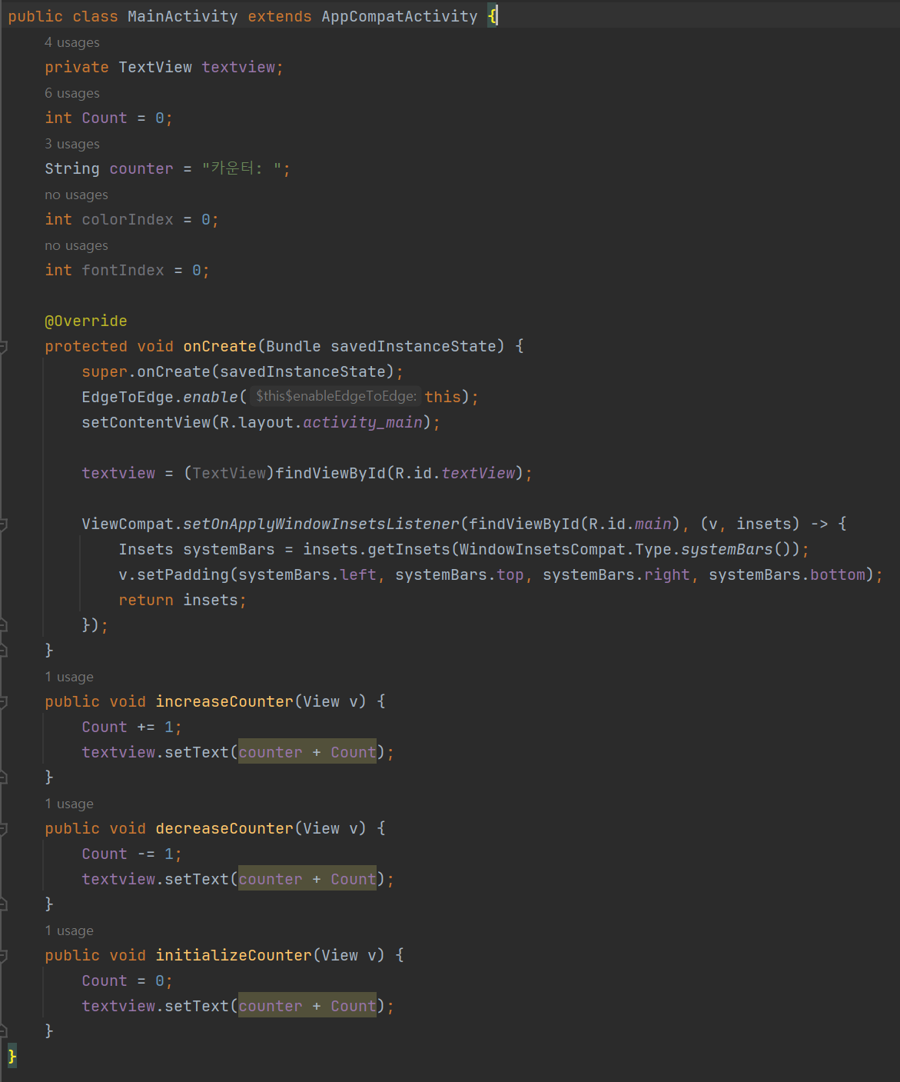
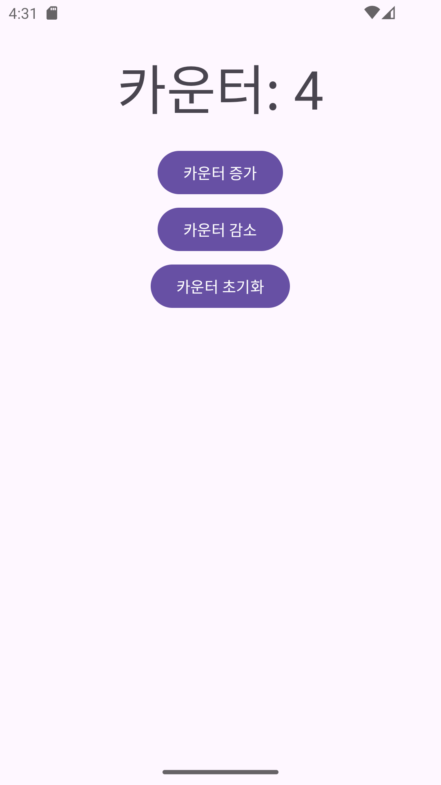
Example App (Counter)
Ch3
Notes:
Pixel은 권장되는 단위 아님 -> 장치마다 화면의 밀도가 다르기 때문

Slide 14
Example App (Dice Roller)
Ch3
Notes:
Pixel은 권장되는 단위 아님 -> 장치마다 화면의 밀도가 다르기 때문

Slide 15
Example App (Image Rotation)
Ch3
Notes:
Pixel은 권장되는 단위 아님 -> 장치마다 화면의 밀도가 다르기 때문

Slide 16
Example App (Number Guess)
Ch3
Notes:
Pixel은 권장되는 단위 아님 -> 장치마다 화면의 밀도가 다르기 때문

Slide 17
레이아웃 (Layout)
ViewGroup Class로부터 상속 받음 -> View Class와 ViewGroup Class의 method와 field를 모두 사용 가능
Layout Class | 설명
LinearLayout
TableLayout
GridLayout
RelativeLayout
ConstraintLayout
TabLayout
AbsoluteLayout
ScrollView
FrameLayout
Ch4

Slide 18
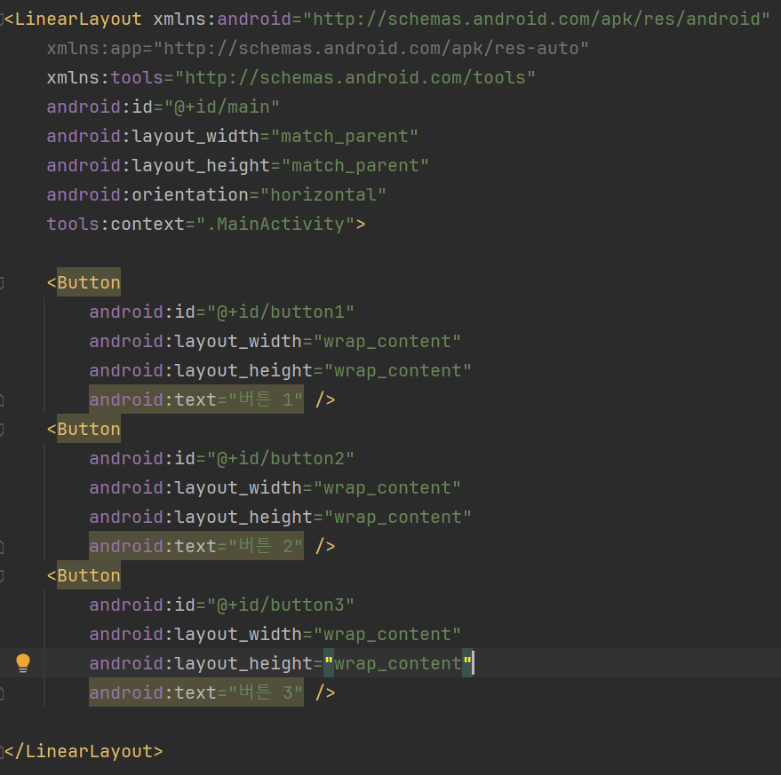
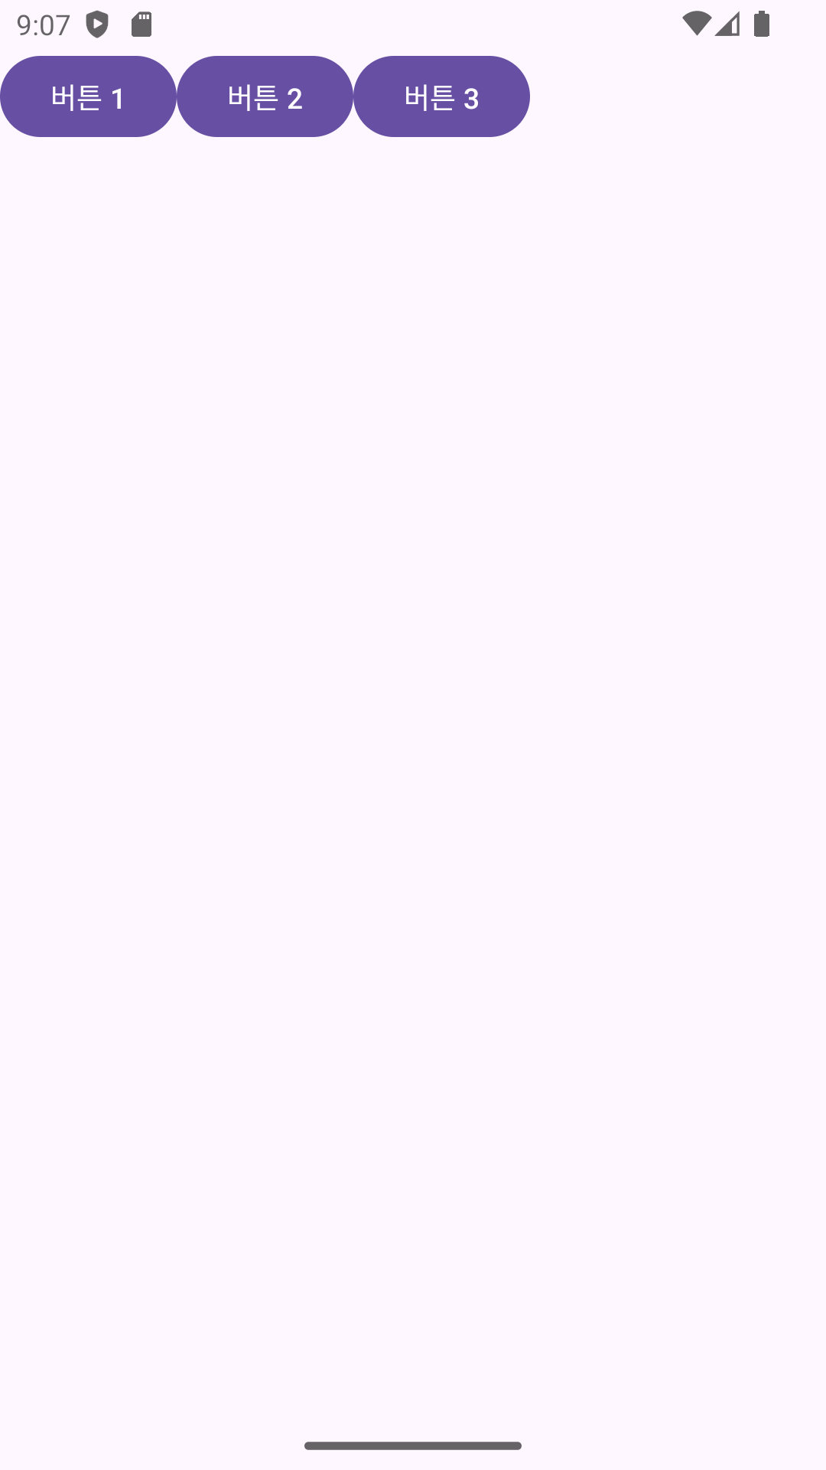
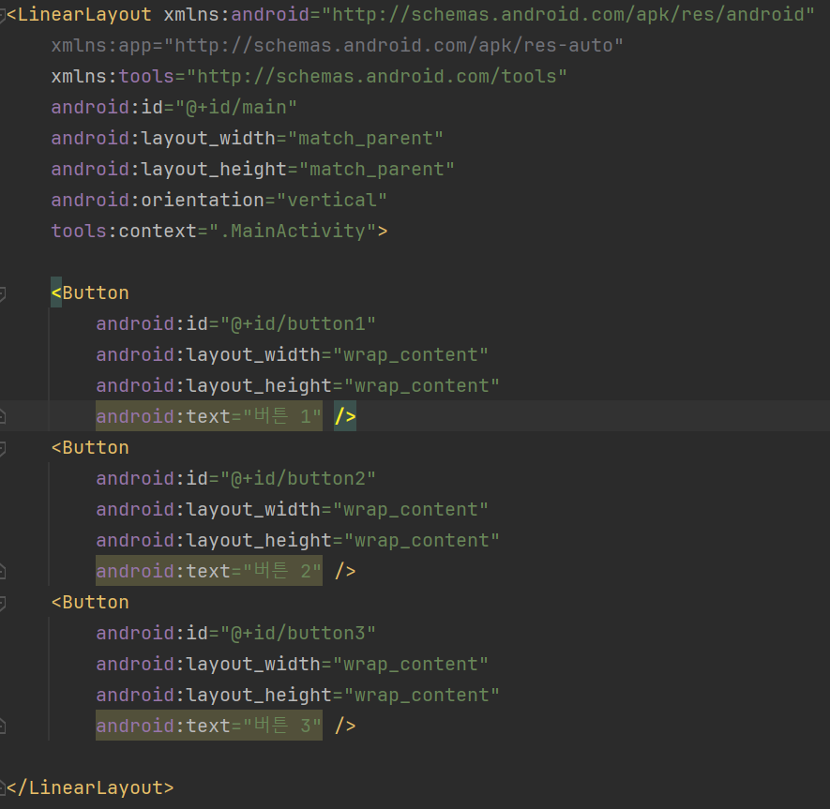
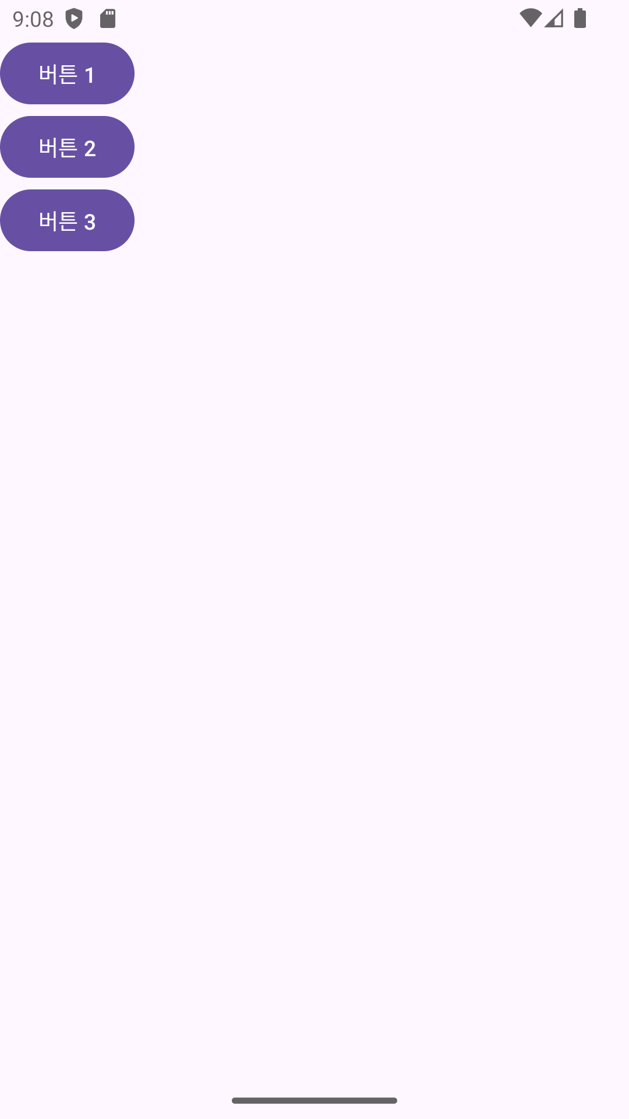
Linear Layout
자식 View들을 수직 또는 수평으로 배치
대표적인 속성들
XML 속성 (android 생략) | 설정 method | 설명
Orientation | setOrientation(int) | “horizontal” : 수평 “vertical” : 수직
Gravity | setGravity(int) | X축과 y축 상에서의 배치 위치
baselineAligned | setBaselineAligned(boolean) | 자식 View 들의 기준선 정렬 여부
orientation=“horizontal”
orientation=“vertical”
Ch4

Slide 19
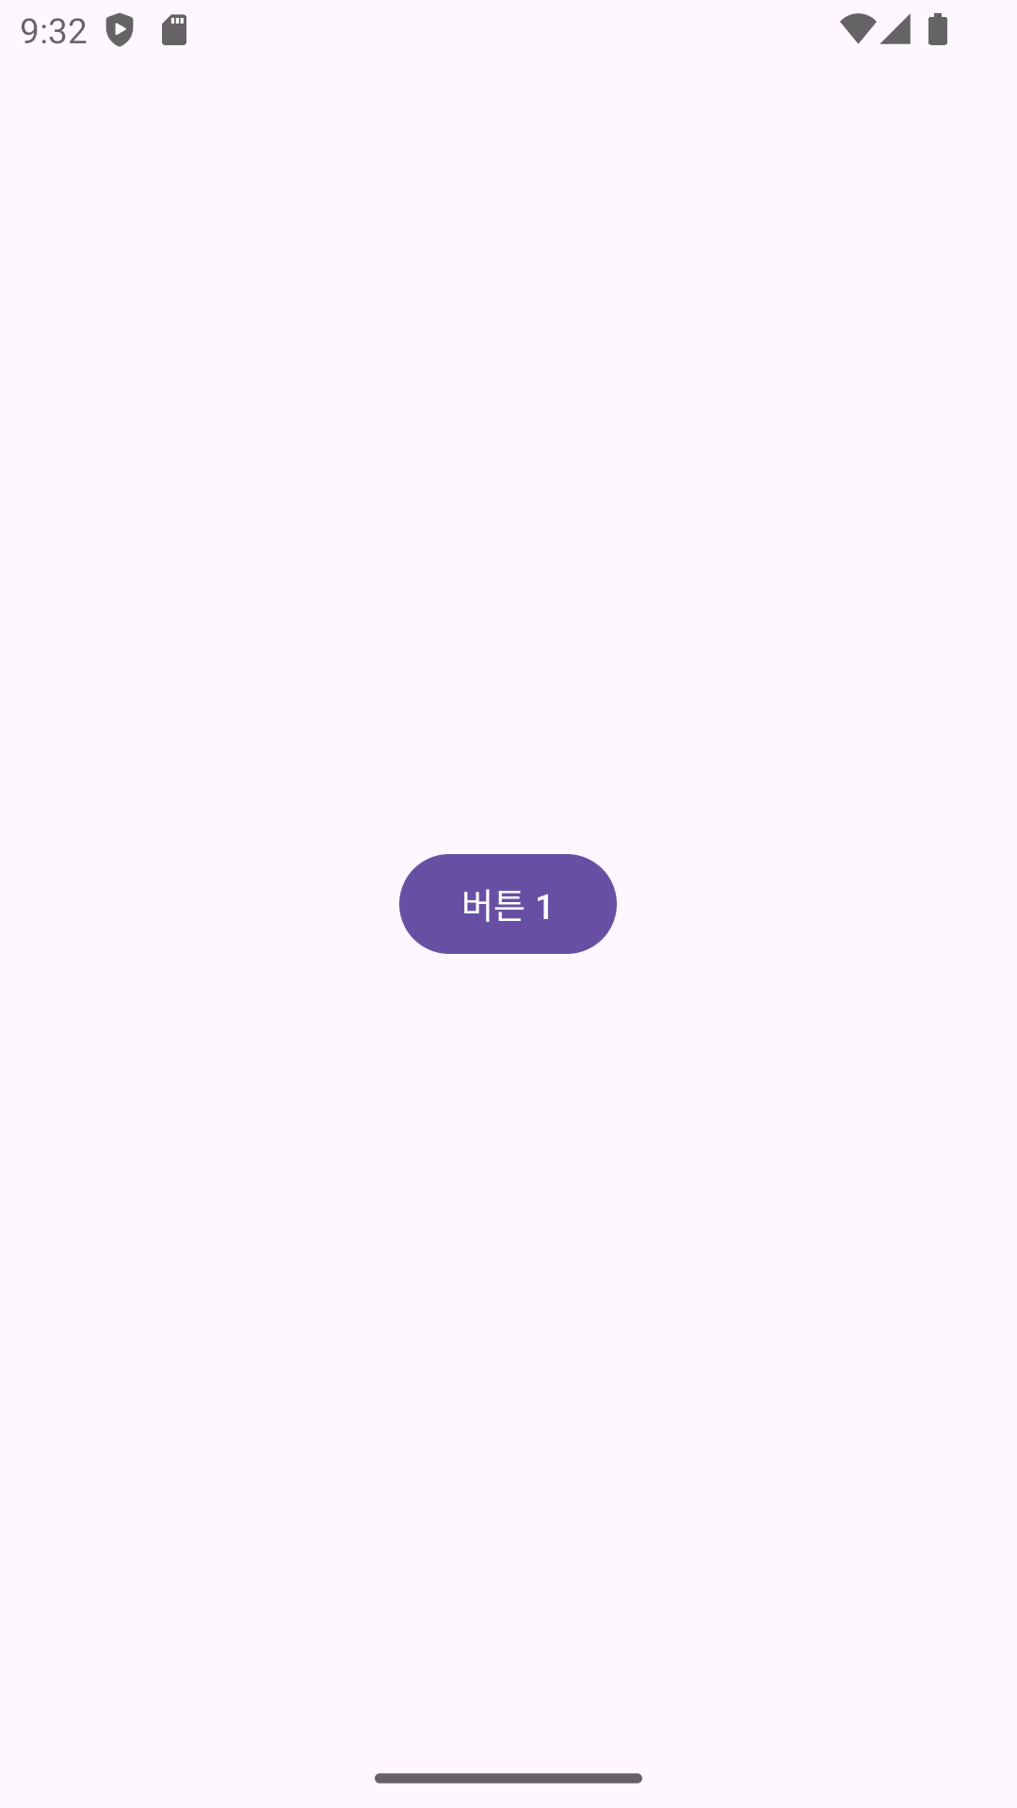
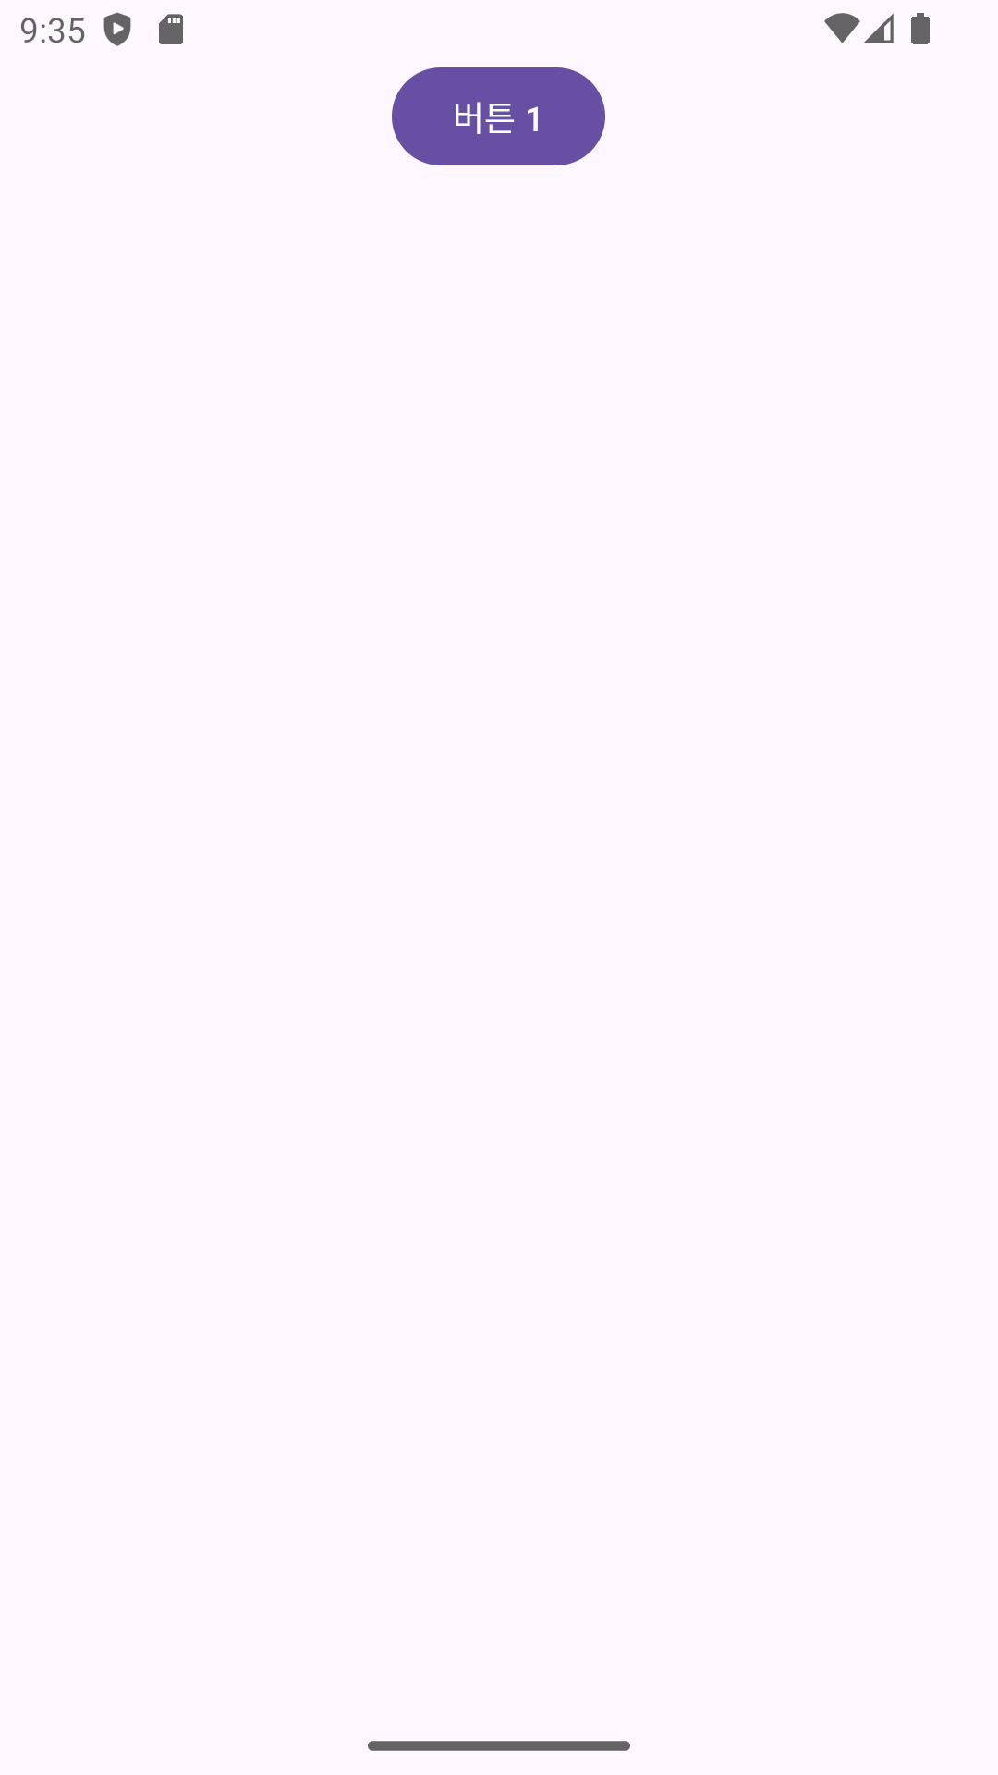




Linear Layout (gravity vs. layout_gravity)
Ch4

Slide 20


Linear Layout (weight)
Ch4

Slide 21


중첩 Linear Layout
Ch4

Slide 22


테이블 레이아웃 (TableLayout)
Ch4

Slide 23


상대적 레이아웃 (RelativeLayout)
Ch4

Slide 24


그리드 레이아웃 (GridLayout)
Ch4

